Slide 1
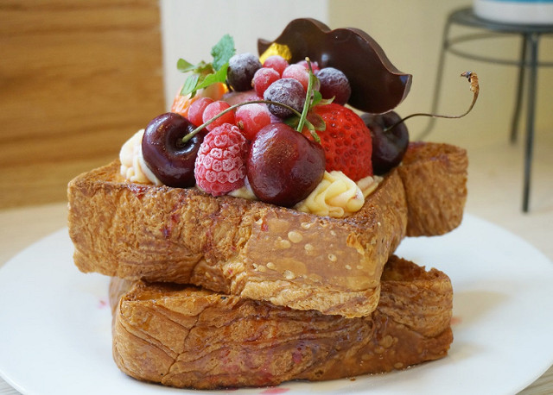
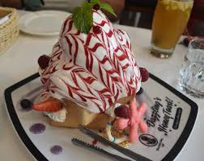
《Miss Mita 蜜塔小姐》
創業計畫提案

Slide 2
目錄

Slide 4
企業簡介
成立時間
105 年 3 月 1 日
資本額
200 萬元
營業項目
義大利麵、燉飯、蜜糖吐司、甜點、飲料
特色
店面外觀為蜜糖吐司造型吸睛
提供多種用餐環境及桌遊
企業簡介 / 創業背景與機會 / 餐飲業概況

Slide 5
企業簡介
時代變遷壓力增加，重視休閒需求
享用甜點放鬆心情、減輕壓力
甜點行業興起
企業簡介 /創業背景與機會 / 餐飲業概況

Slide 6
企業簡介
自行選料
主題式
餐廳
多種
用餐環境
提供與眾不同的服務且良好的用餐環境
企業簡介 /創業背景與機會 / 餐飲業概況

Slide 7
企業簡介
餐廳成員表
副店長
店長
外場
服務人員
內場
服務人員
廚師
企業簡介 /創業背景與機會 / 餐飲業概況

Slide 8
企業簡介
成長16%，餐飲業趨勢增加
企業簡介 /創業背景與機會 / 餐飲業概況

Slide 9
企業簡介
產值成長36%，餐飲消費增加趨勢
企業簡介 /創業背景與機會 / 餐飲業概況

Slide 10
企業簡介
102年─106年餐飲業細業別之營利事業家數
企業簡介 /創業背景與機會 / 餐飲業概況

Slide 12
市場分析
市場分析 / 五力分析 / 競爭者分析

Slide 13
市場分析
 | 產業五力分析
潛在競爭者 | 由於餐飲業進入門檻低，市場競爭激烈，會漸漸改變策略定位搶攻市場。
供應商 議價能力 | 供應商隨景氣 波動影響價格，若採購量不多，無法以量制價，故議價能力低。
購買者 議價能力 | 餐飲店逐年增多，消費者選擇相對增加，可選擇知名度高或是價格合理的店家。
替代商威脅 | 以便利、快速為趨勢，想即時用餐的消費者會以便利商店為優先考量。
現有競爭者 | 店家有各自的優勢，老品牌、品質及安全受到肯定，都是原有店家的優勢。
市場分析 / 五力分析 / 競爭者分析

Slide 14
市場分析
競爭對手 | 競爭對手分析 | 本店差異化
左飲右食 Spoon Café | 有飲品搭配套餐、甜點 | 提供咖啡和其他飲品，多樣產品給顧客選擇
T&C 古典玫瑰園 | 餐廳打造成英式宮廷的環境，有處在異國5之感，且提供精緻餐點。 | 主題性的店面，有專屬的主題玩偶，吸引女性客群。
星巴克 | 常舉辦買一送一、第二杯半價等行銷手法吸引消費。 | 擁有會員卡平日來店用餐可享9折，生日當天可享8折優惠。
便利商店 | 提供趕時間，但不太追求品質的上班族。 | 提供舒適、燈光明亮又優雅的用餐環境。
85度C 金礦 | 提供吸菸區 | 本團隊希望能 提供給客人舒服的環境，所以全面禁菸。

Slide 15
行銷策略

Slide 16
行銷策略
優勢
劣勢
機會
威脅
‧打造專屬的主題娃娃‧結合娛樂創造出和其他店不同的氣氛
‧素食者選擇種類較少‧位於市區房屋租金高
‧餐點的原料會因季節而有限定
‧市面上同性質餐廳太多
‧甜點流行趨勢太快，產品週期短
‧餐飲業進入門檻低
‧台灣外籍遊客增加， 擴大市場需求
‧政府重大建設集中在該商圈，潛在消費力大
SWOT分析 / 行銷策略

Slide 17
行銷策略
產品與服務
1.店面外觀為粉紅色風格搭配自行設計的主題娃娃
通路
價格
促銷
1.主要以實體店面為主。
2.以網路行銷來介紹本店特色。
1.採中高價位定：飲品80~180元，主要餐點180~320元，次要餐點25元。
2.每人最低消費80元。
持環保杯及店內隨行消費，可享9折優惠。
2.單筆消費滿999元，可免費申辦會 員卡一張，會不論平日假皆可享 9折優惠。
2.三個樓層有不同的用餐主題環境
SWOT分析 / 行銷策略

Slide 19
財務分析
團隊出資比例圖

Slide 20
財務分析
 | 預估未來銷售數量
第一年 | 34,000份
第二年 | 成長4,000份
第三年 | 成長3,000份
銷售數量逐年增加

Slide 22
結論
餐飲業趨勢增加、產值逐年升高
本店差異化勝出競爭者
休閒需求增加
預估未來銷售逐年增加
本企業值得投資

Slide 23
《Miss Mita 蜜塔小姐》
創業計畫提案
謝謝聆聽

